Slide 1
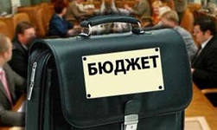



к проекту решения Совета народных депутатов муниципального образования Ковардицкое Муромского района «О бюджете муниципального образования Ковардицкое на 2021 год и на плановый период 2022 и 2023 годов»
Муниципальное образование
Ковардицкое
Муромского района
Брошюра
«БЮДЖЕТ ДЛЯ ГРАЖДАН»

Slide 2
Вводная часть
Бюджет муниципального образования Ковардицкое утверждается в форме решения Совета народных депутатов муниципального образования Ковардицкое о бюджете на очередной финансовый год и на плановый период.
По вопросу рассмотрения проекта решения Совета народных депутатов муниципального образования Ковардицкое Муромского района «О бюджете муниципального образования Ковардицкое на очередной финансовый год и на плановый период» назначаются публичные слушания. Положение «О публичных слушаниях в муниципальном образовании Ковардицкое сельское поселение Муромского района Владимирской области» утверждено решением Совета народных депутатов Ковардицкого сельского поселения от 12.05.2006 г. № 20.
Решением Совета народных депутатов от 17.12.2020 № 42 «О назначении публичных слушаний по проекту решения Совета народных депутатов муниципального образования Ковардицкое Муромского района «О бюджете муниципального образования Ковардицкое на 2020 год и на плановый период 2021 и 2022 годов»» определены:
дата и место проведения публичных слушаний - 17 декабря 2020 года в 14 час.00 мин., Владимирская область, Муромский район, с. Ковардицы, ул. Дзержинского, д. 94-а, зал заседаний;
права граждан при проведении публичных слушаний - свои рекомендации по проекту решения Совета народных депутатов «О бюджете муниципального образования Ковардицкое на 2021 год и на плановый период 2022 и 2023 годов» жители муниципального образования Ковардицкое могут письменно направлять в постоянную комиссию, расположенную по адресу: Муромский район, с. Ковардицы, ул. Дзержинского, д. 94-а, в срок до 16 декабря 2020 года.

Slide 3
Основные понятия
Бюджет – форма образования и расходования денежных средств, предназначенных для финансового обеспечения задач и функций государства и местного самоуправления.
Очередной финансовый год – год, следующий за текущим финансовым годом.
Плановый период – два финансовых года, следующие за очередным финансовым годом.
Бюджетная система Российской Федерации – основанная на экономических отношениях и государственном устройстве Российской Федерации, регулируемая законодательством Российской Федерации совокупность федерального бюджета, бюджетов субъектов Российской Федерации, местных бюджетов и бюджетов государственных внебюджетных фондов.
Доходы бюджета – поступающие в бюджет денежные средства, за исключением средств, являющихся в соответствии с настоящим Кодексом источниками финансирования дефицита бюджета.
Расходы бюджета – выплачиваемые из бюджета денежные средства, которые направляются на финансовое обеспечение задач и функций государства и местного самоуправления.
Бюджетные ассигнования – предельные объемы денежных средств, предусмотренных в соответствующем финансовом году для исполнения бюджетных обязательств.
Бюджетные обязательства - обязанность расходования средств бюджета в течение определенного срока, возникающая в соответствии с законом (решением) о бюджете и со сводной бюджетной росписью.
Государственный (муниципальный) долг - обязательства, возникающие из государственных (муниципальных) заимствований, гарантий по обязательствам третьих лиц, другие обязательства в соответствии с видами долговых обязательств, установленными настоящим Кодексом, принятые на себя Российской Федерацией, субъектом Российской Федерации или муниципальным образованием;
Межбюджетные отношения – это финансовые отношения между федеральными органами власти, органами власти субъектов РФ и муниципальными образованиями по вопросам регулирования бюджетных правоотношений, организации и осуществления бюджетного процесса.
Межбюджетные трансферты – денежные средства, перечисляемые из одного бюджета бюджетной системы РФ другому.
Консолидированный бюджет муниципального образования – это свод бюджетов всех уровней на соответствующей территории. Консолидированный (сводный) бюджет выполняет функцию объединений бюджетных показателей территории.=

Slide 4


Межбюджетные трансферты
Дотации
(от лат. «Dotatio» -дар, пожертвование)
межбюджетные трансферты, предоставляемые на безвозмездной и безвозвратной основе без установления направлений их использования
Субвенции
(от лат. «Subvenire» - приходить на помощь)
межбюджетные трансферты, предоставляемые бюджетам субъектов РФ в целях финансового обеспечения расходных обязательств субъектов РФ и (или) муниципальных образований, возникающих при выполнении полномочий РФ, переданных для осуществления органам государственной власти субъектов РФ и (или) органам местного самоуправления в установленном порядке
Субсидии
(от лат. «Subsiduim» - поддержка)
межбюджетные трансферты, предоставляемые бюджетам муниципальных образований в целях софинансирования расходных обязательств, возникающих при выполнении полномочий органов местного самоуправления по вопросам местного значения
Иные межбюджетные трансферты (Трансфе́рт от лат. «Transfero»-переношу,перемещаю) Предоставляются на осуществление части полномочий по решению вопросов местного значения в соответствии с заключенными соглашениями
Иные межбюджетные трансферты, передаваемые бюджету Муромского района из бюджета муниципального образования Ковардицкое:
составление и рассмотрение проекта бюджета поселения, утверждение и исполнение бюджета поселения, осуществление контроля за его исполнением, составление и утверждение отчета об исполнении бюджета поселения;
обеспечение проживающих в муниципальном образовании Ковардицкое и нуждающихся в жилых помещениях малоимущих граждан жилыми помещениями, организация строительства муниципального жилищного фонда, а также иных полномочий в соответствии с жилищным законодательством а именно: принятие решений о предоставлении жилых помещений по договору социального найма, при наличии в муниципальном жилищном фонде муниципального образования Ковардицкое жилых помещений, предоставляемых по договорам социального найма; установление размера дохода, приходящегося на каждого члена семьи, и стоимости имущества, находящегося в собственности членов семьи и подлежащего налогообложению, в целях признания граждан малоимущими и предоставления им по договорам социального найма жилых помещений муниципального жилищного фонда; ведение в установленном порядке учета граждан в качестве нуждающихся в жилых помещениях, предоставляемых по договорам социального найма, принятие в установленном порядке решений о переводе жилых помещений в нежилые помещения и нежилых помещений в жилые помещения; согласование переустройства и перепланировки жилых помещений; определение порядка получения документа, подтверждающего принятие решения о согласовании или об отказе в согласовании переустройства и (или) перепланировки жилого помещения в соответствии с условиями и порядком переустройства и перепланировки жилых помещений (по вопросу местного значения, указанного в пункте 1 статье 1 Закона Владимирской области) с предоставлением иных межбюджетных трансфертов в сумме, предусмотренной бюджетом сельского поселения.
Иные межбюджетные трансферты, передаваемые бюджету муниципального образования Ковардицкое из бюджета Муромского района:
на мероприятия в части осуществления дорожной деятельности в соответствии с законодательством Российской Федерации, а именно: зимнее содержание автомобильных дорог общего пользования местного значения.

Slide 5
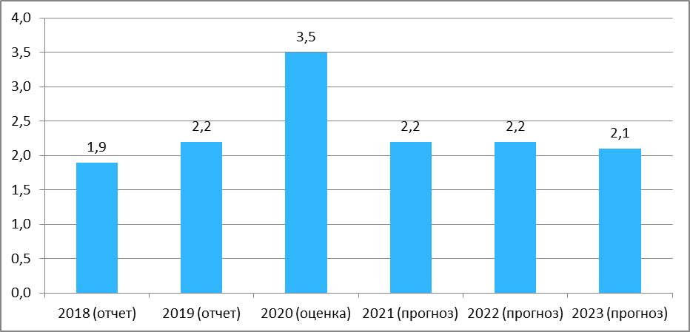
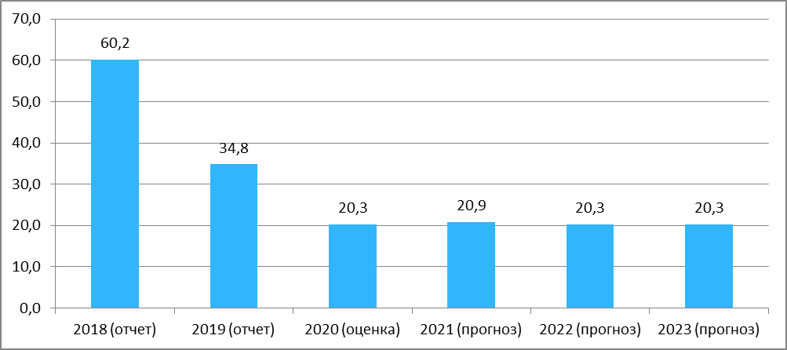
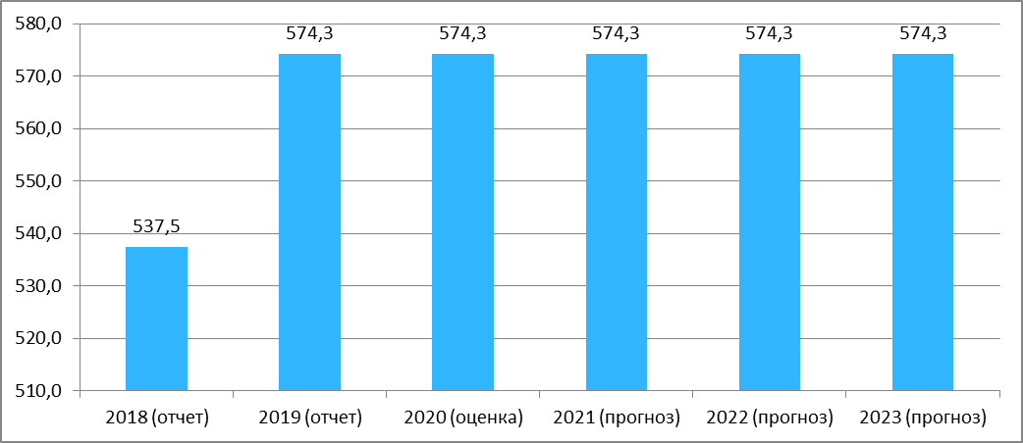
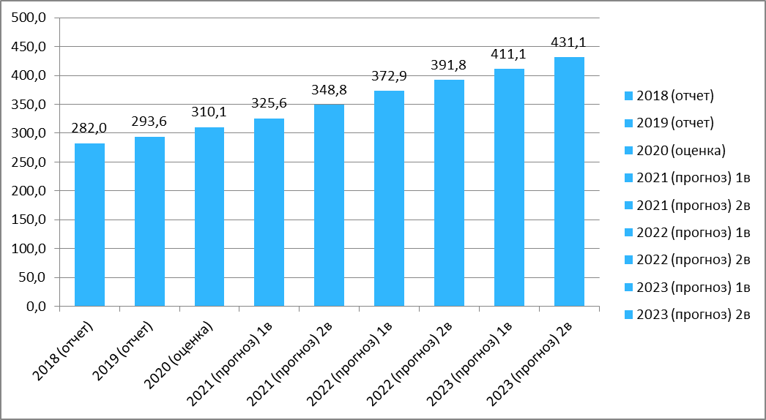
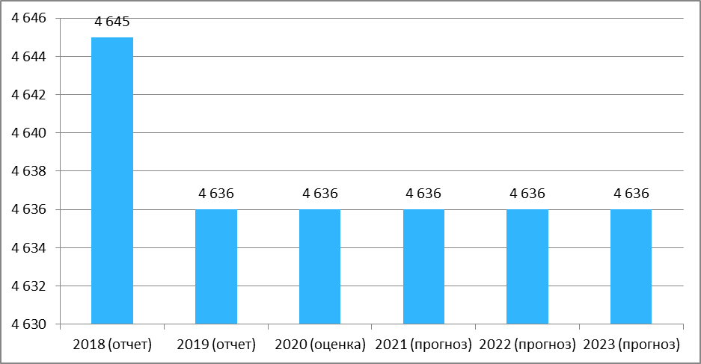
Основные экономические показатели развития экономики муниципального образования Ковардицкое
Динамика уровня зарегистрированной безработицы в муниципальном образовании Ковардицкое
Динамика индекса потребительских цен на товары и услуги в муниципальном образовании Ковардицкое
Динамика оборота розничной торговли в муниципальном образовании Ковардицкое
Динамика роста фонда начисленной заработной платы всех работников муниципального образования Ковардицкое
Динамика численности трудовых ресурсов муниципального образования Ковардицкое

Slide 6
Общие характеристики доходов и расходов бюджета муниципального образования Ковардицкое
Основные характеристики бюджета муниципального образования
Ковардицкое на 2021 – 2023 годы

Slide 7
Уровень долговой нагрузки на бюджет муниципального образования Ковардицкое, в том числе с отражением структуры долга муниципального образования Ковардицкое по видам долговых обязательств в 2021-2023 годах

Slide 8
Постановлением Главы администрации муниципального образования Ковардицкое от 14.09.2020 № 316 определены основные задачи бюджетной политики муниципального образования Ковардицкое на 2021 год и плановый период 2022 и 2023 годов:
Основная цель бюджетной политики муниципального образования:
Целью основных направлений бюджетной политики является определение условий, используемых при составлении проекта бюджета муниципального образования Ковардицкое на 2021 год и на плановый период 2022 и 2023 годов, подходов к его формированию, основных характеристик и прогнозируемых параметров бюджета муниципального образования Ковардицкое на 2021 - 2023 годы
Основные задачи бюджетной политики муниципального образования:
1.Обеспечение мероприятий национальных проектов (федеральных программ), предусмотренных Указом Президента Российской Федерации от 07 мая 2018 года № 204 «О национальных целях и стратегических задачах развития Российской Федерации на период до 2024 года».
2. Повышение эффективности бюджетных расходов.
3. Обеспечение перечня задач, целевых показателей, финансовыми ресурсами в пределах объемов бюджетного финансирования
4. Использование механизмов казначейского сопровождения средств бюджета.
5. Повышение подотчетности (подконтрольности) бюджетных расходов предполагает внедрение внутреннего финансового контроля и внутреннего финансового аудита.

Slide 9
Доходы бюджета муниципального образования Ковардицкое
Доходы бюджета муниципального образования сформированы в соответствии с бюджетным законодательством Российской Федерации, законодательством о налогах и сборах, законодательством об иных обязательных платежах (ст.39 Бюджетного кодекса Российской Федерации).
Структура доходов бюджета муниципального образования Ковардицкое

Slide 10
Налоговые и неналоговые доходы бюджета муниципального образования
Налоговые и неналоговые
доходы бюджета в
2021 году – 14603,0
тыс. рублей
Налоги, уплачиваемые гражданами – 10101,0 тыс. рублей (69,1%)
Неналоговые доходы – 418,0 тыс. рублей (2,9%)
Земельный налог с физических лиц – 6329,0 тыс. рублей (43,3%)
Доходы от использования имущества – 334,0 тыс. рублей (2,3%)
Налоги, уплачиваемые организациями и предпринимателями (земельный налог с организаций) – 4084,0 тыс. рублей (28,0%)
Налог на доходы физических лиц – 2171,0 тыс. рублей (14,9%)
Доходы от компенсации затрат- 44,0 тыс. рублей (0,3%)
Налог на имущество физических лиц – 1598,0 тыс. рублей (10,9%)
Штрафы, санкции, возмещение ущерба – 40,0 тыс. рублей (0,3%)
Госпошлина за совершение нотариальных действий – 3,0 тыс. рублей

Slide 11
Объем налоговых и неналоговых доходов в 2020 году ожидается с ростом к уровню 2019 года на 3,1 % (+413,9 тыс. рублей) или в сумме 13961,0 тыс. рублей.
Налоговые и неналоговые доходы бюджета муниципального образования в 2021 году планируются в сумме 14603,0 тыс. рублей или с ростом к уровню 2020 года на 4,6% (+642,0 тыс. рублей).
Объем налоговых и неналоговых доходов в 2022 году составит сумму 14774,0 тыс. рублей (101,2 % к 2021 году), в 2023 году – 14954,0 тыс. рублей (101,2 % к 2022 году).
Наибольший удельный вес в структуре налоговых и неналоговых доходов занимают:
земельный налог (в 2020 году – 70,7 %, в 2021 году – 71,3 %, в 2022 году – 71,1 %, в 2023 году – 70,5 %);
- налог на доходы физических лиц (в 2020 году – 14,9 %, в 2021 году – 14,9 %, в 2022 году – 15,3 %, в 2023 году – 15,7 %,).

Slide 12
Объем и структура налоговых доходов бюджета муниципального образования Ковардицкое в 2019 – 2023 годах, тыс. рублей
Наибольший удельный вес в структуре налоговых доходов занимают:
земельный налог (в 2020 году-73,5%, в 2021 году-73,4%, в 2022 году-72,9%, в 2023 году-72,3%);
налог на доходы физических лиц (в 2020 году- 15,4%, в 2021 году- 15,3%, в 2022 году-15,7%, в 2023 году-16,2%).

Slide 13
Объем и структура неналоговых доходов бюджета муниципального образования Ковардицкое в 2019 – 2023 годах, тыс. рублей
Всего: 815,0
-36.6%
-19.1%
Всего: 517,0
-11,0%
+0,3%
Всего: 418,0
Всего: 372,0
Всего: 373,0
Структуру неналоговых доходов составляют доходы от использования имущества, доходы от компенсации затрат, штрафы, санкции, возмещение ущерба, прочие неналоговые доходы. Наибольший удельный вес в структуре неналоговых доходов занимают:
доходы от использования имущества, находящегося в муниципальной собственности (в 2020 году – 48,4%, в 2021 году – 79,9%, в 2022 году – 91,7%, в 2023 году – 91,4%);
доходы от компенсации затрат (в 2020 году – 30,9%, в 2021 году – 10,5%);
штрафы, санкции, возмещение ущерба (в 2020 году – 9,3%, в 2021 году – 9,6%, в 2022 году – 8,3%, в 2023 году – 8,6%).

Slide 14
Доходы бюджета муниципального образования на 1 жителя
Период | Налоговые и неналоговые доходы бюджета муниципального образования, тыс. рублей | Численность населения, человек | Доходы бюджета на 1 жителя, рублей
2019 год | 13547,1 | 9687 | 1398,5
2020 год | 13961,0 | 9600 | 1454,3
2021 год | 14603,0 | 9442 | 1546,6
2022 год | 14774,0 | 9442 | 1564,7
2023 год | 14954,0 | 9442 | 1583,8
Динамика налоговых и неналоговых доходов бюджета муниципального образования
на 1 жителя, рублей
По прогнозным данным среднедушевой доход к 2023 году достигнет уровня 1583,8 рублей на 1 жителя.

Slide 15
Нормативы зачисления налоговых доходов в бюджет муниципального образования Ковардицкое в 2019 – 2023 годах, %
Налоги и сборы, установленные законодательством | 2019 год | 2020 год | 2021 год | 2022 год | 2023 год
Налог на доходы физических лиц | 5 | 5 | 5 | 5 | 5
Единый сельскохозяйственный налог | 30 | 30 | 30 | 30 | 30
Налог на имущество физических лиц | 100 | 100 | 100 | 100 | 100
Земельный налог | 100 | 100 | 100 | 100 | 100
Государственная пошлина за совершение нотариальных действий | 100 | 100 | 100 | 100 | 100
Задолженность и перерасчеты по отмененным налогам и сборам | 100 | 100 | - | - | -

Slide 16
Из общего объема безвозмездных поступлений от других бюджетов бюджетной системы Российской Федерации в 2021 году в сумме 29115,1 тыс. рублей планируется поступление дотации из бюджетов муниципальных районов 20446,0 тыс. рублей (70,2%), субсидий – 6326,4 тыс. рублей (21,7 %), субвенций –604,7 тыс. рублей (2,1 %), иных межбюджетных трансфертов – 1738,0 тыс. рублей (6,0 %).
Структура безвозмездных поступлений бюджета муниципального образования Ковардицкое
в 2019 – 2023 годах, тыс. рублей
Всего:
33438,3
Всего:
44283,0
Всего:
29115,1
Всего:
27351,4
Всего:
28217,9
0,1%
(0,1%)
4,8%
6,0%
6,4%
6,2%
15,8%
1,3%
2,1%
2,2%
2,2%
1,2%
21,7 %
17,3%
20,4%
21,0%
48,0%
61,9%
45,8%
70,2%
74,1%
71,2%

Slide 17
Наименование | 2019 год факт, тыс. рублей | 2020 год план на 01.11.2020, тыс. рублей | 2021 год прогноз, тыс. рублей | % 2021 года к 2020 году | 2022 год прогноз, тыс. рублей | 2023 год прогноз, тыс. рублей
Безвозмездные поступления – всего (КБК 2 00 00000 00 0000 000), в том числе | 33438,3 | 44283,0 | 29115,1 | 65,7 | 27351,4 | 28217,9
Дотации (2 02 10000 00 0000 150) | 20701,0 | 20286,5 | 20446,0 | 100,8 | 20275,0 | 20095,0
Субсидии (2 02 20000 00 0000 150) | 7013,4 | 21224,9 | 6326,4 | 29,8 | 4729,3 | 5758,3
Субвенции (2 02 30000 00 0000 150) | 405,3 | 592,7 | 604,7 | 102,0 | 609,1 | 626,6
Иные межбюджетные трансферты (2 02 40000 00 0000 150) | 5299,9 | 2121,4 | 1738,0 | 81,9 | 1738,0 | 1738,0
Прочие безвозмездные поступления (2 07 00000 00 0000 000) | 18,7 | 57,5 | - | - | - | -

Slide 18
Расходы бюджета муниципального образования Ковардицкое
Наибольшую долю в расходах бюджета муниципального образования Ковардицкое в 2021 году составляют расходы по разделам «Общегосударственные вопросы» - 32,5% и «Культура, кинематография» - 28,9%. и наименьшую долю в расходах бюджета составляют расходы по разделам «Социальная политика» - 1,3 % и «Физическая культура и спорт» - 0,02%.

Slide 19
Динамика расходов бюджета муниципального образования Ковардицкое, (тыс. рублей)
Наименование | Ожидаемое исполнение за 2020 год по уточненному плану на 01.11.2020 | 2021 год | 2022 год | 2023 год | % роста 2021 года к 01.11.2020 году
Общегосударственные вопросы | 15 535,42 | 14 205,80 | 15 052,40 | 15 942,40 | 91,4
Национальная оборона | 458,60 | 472,90 | 477,30 | 494,80 | 103,1
Национальная безопасность и правоохранительная деятельность | 802,00 | 1 119,00 | 1 359,00 | 1 359,00 | 139,5
Национальная экономика | 1 768,00 | 1 751,10 | 1 783,20 | 1 783,20 | 99,0
Жилищно-коммунальное хозяйство | 9 549,64 | 12 709,70 | 9 502,20 | 9 510,40 | 133,1
Охрана окружающей среды | 50,00 | 25,00 |  |  | 50,0
Культура, кинематография | 31 123,58 | 12 645,00 | 12 645,00 | 12 645,00 | 40,6
Социальная политика | 443,30 | 548,10 | 796,30 | 927,10 | 123,6
Физическая культура и спорт | 15,00 | 10,00 | 10,00 | 10,00 | 66,7
Средства массовой информации | 431,50 | 231,50 | 500,00 | 500,00 | 53,7
ИТОГО РАСХОДОВ: | 60 177,04 | 43 718,10 | 42 125,40 | 43 171,90 | 72,6

Slide 20

Расходы бюджета муниципального образования Ковардицкое в расчете на душу населения
(численность постоянного населения 2020 год – 9600 чел., 2021-2023 годы – 9442 чел.)
Наибольшую долю расходов на душу населения в 2021 году составляют расходы по разделам «Культура, кинематография» и «Общегосударственные вопросы» .
Наименьшую долю расходов на душу населения в 2021 году составляют расходы по разделам «Физическая культура и спорт» и «Охрана окружающей среды».

Slide 21
Расходы бюджета муниципального образования Ковардицкое на содержание органов местного самоуправления

Slide 22
Межбюджетные отношения
Межбюджетные трансферты, планируемые к получению из областного бюджета и бюджета Муромского района, направляемые в бюджет муниципального образования Ковардицкое на 2021 год
Из бюджета Владимирской области:
- субсидии – 6326,400 тыс. рублей;
субвенции – 604,700 тыс. рублей.
БЮДЖЕТ МУНИЦИПАЛЬНОГО ОБРАЗОВАНИЯ КОВАРДИЦКОЕ
Из бюджета Муромского района:
- дотации на выравнивание бюджетной обеспеченности муниципального образования Ковардицкое Муромского района – 9250,00 тыс. рублей;
- иные межбюджетные трансферты, передаваемые бюджету муниципального образования Ковардицкое из бюджета Муромского района – 1738,0 тыс. рублей.
Иные межбюджетные трансферты передаваемые бюджету Муромского района на осуществление части полномочий по решению вопросов местного значения в соответствии с заключенными соглашениями – 3104,20 тыс. рублей.

Slide 23
Дополнительная информация
Программный бюджет

Slide 24
С проектом решения Совета народных депутатов муниципального образования Ковардицкое Муромского района «О бюджете муниципального образования Ковардицкое на 2021 год и на плановый период 2022 и 2023 годов» можно ознакомиться в газете «Муромский край» от 01.12.2020 №133 (4617) или на сайте администрации Муромского района www.muromraion.ru в разделе «Финансовое управление».
Информация для контактов
Финансовое управление администрации Муромского района
Адрес: пл. Крестьянина, 6
г. Муром, Владимирская обл., 602267
тел. (49234) 3-31-95, факс (49234) 2-69-95
e-mail: rayfu@mail.ru
График работы финансового управления:
с 8:00 до 17:00 перерыв на обед с 12:00 до 13:00
Суббота и воскресенье – выходной день.

